Slide 1
Программная инженерия
Андрей Дмитриев
andrei-dmitriev@yandex.ru
http://improvement.ucoz.com/
©2009

Slide 2
Совместная разработка

Slide 3
План
Контроль версий
Организация команды
Почта как инструмент

Slide 4
Системы контроля версий
…

Slide 5
Системы контроля версий
CVS
Visual Source Safe
git
Subversion (svn)
Mercurial (hg)
SCCS
RCS
…

Slide 6
Master-пространство
«Главное» хранилище проекта
  Права на модификацию есть у избранных
Иерархия подчинения пространств может быть условной
  Разработчики договариваются между собой об обмене
  Но все равно удобнее иметь выделенное главное хранилище

Slide 7
Иерархия пространств
Изменения из пространств разработчиков А и В поступаю в основное пространство через промежуточное.
Master WS
Integrator WS
A’s workspace
B’s workspace

Slide 8
Внедрение изменений
Изменения могут внедряться в определенный интервал времени.
В крупном проекте может требоваться получение одобрения на каждое изменение в коде от:
  Коллег
  Менеджера
  Специального комитета

Slide 9
Проектная команда*
Главный программист
Второй пилот
Инструментальщик
Языковед
Контролер
Архивариус
Редактор + секретарь
Администратор+секретарь
* Операционная бригада Ф.Брукса

Slide 10
Иерархия подчинения
Президент
Директор
Менеджер второго звена
Менеджер первого звена
Лидеры проектов
Разработчики, исправители дефектов, SQE/SQA инженеры, CTE инженеры, инженеры по выпуску, технические писатели
Где место project manager-а? ()

Slide 11
Что можно делать с помощью email?

Slide 12
Функции email
Документирование процесса разработки:
  Обсуждение
  Уведомление
  Техническая информация
Уведомления о состоянии главного пространства
Уведомления об изменении состояния дефекта
Организационная информация

Slide 13
Почему email?
Входящая почта часто – основной источник информации
Рекомендуется:
Заполнять все поля письма
Сохранять соответствие заголовка письма и содержимого
Сохранять контекст обсуждения
Отвечать быстро
Быть вежливым
Использовать напоминания
Рассылать итоги собраний, обсуждений и т.д.

Slide 14
Сложность программ
Maurice Halstead – оценка на основе числа операторов и операндов
McCafe, цикломатическая сложность – управляющий граф программы: узлы – операторы, дуги – передача управления
Оценка ООП программ:
  Число сущностей
  Число переменных
  Число методов
  Число методов, вызываемых из класса

Slide 15
Факторы процесса разработки
«Human resources»
Типовые процедуры
Инструментарий

Slide 16
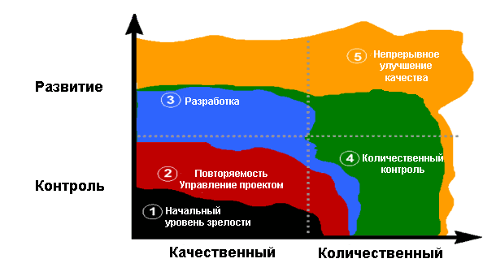
Процесс разработки
“Panic model” – решение тактических задач
Capability Maturity Model (CMM) от Университета Карнеги-Меллоуна – предполагает несколько уровней

Slide 17
Выводы
Знание процесса разработки ускоряет работу
Оценка сложности и длительности проекта может носить неформализованный характер
Существуют независимые попытки формализовать процесс разработки

Slide 18
Ссылки и литература
Лекции по управлению программными проектами
  http://www.citforum.ru/SE/project/arkhipenkov_lectures/
Набор серебряных пуль: Справочник удачных проектных решений при разработке ПО
  http://www.digitland.ru/techpro/Sredstva-programmirovaniya-tehnologii/Proektirovanie-PO/nabor-serebryannyh-pul.zip
Mills H. Chief programmer teams, principles, and procedures // IBM Federal Systems Division Report FSC 71-5108. Gaithersburg, Md., 1971.
Кияев В.И. «Метрология, стандартизация и качество программного обеспечения»

Slide 19
Q&A

Slide 20
Спасибо!
Андрей Дмитриев
andrei-dmitriev@yandex.ru
http://improvement.ucoz.com/
©2009

